Slide 1
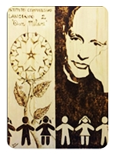
Dal testo collettivo al testo collaborativo
ISTITUTO COMPRENSIVO
“DON MILANI”

Slide 2
OBIETTIVI E FINALITÀ
DESTINATARI
.
Gli alunni della scuola Primaria e Secondaria di Primo Grado dell’Istituto Comprensivo «Don Milani» di Lanciano hanno partecipato attivamente e con grande interesse all’ideazione e alla stesura del testo collettivo d’Istituto dal titolo: IL PESO DELLE PAROLE.
La realizzazione di un testo collettivo vuole essere una forma di dialogo, uno strumento di comunicazione nei confronti di tutti coloro che hanno voglia di ascoltare la voce di chi ha qualcosa da raccontare senza preoccuparsi della forma ma con interesse per il contenuto.
Scrivere collettivamente è anche offrire agli altri, che scrivono con noi, il proprio pensiero e sforzarsi di comprendere il loro. Questo è un aspetto importantissimo: accettare le opinioni di tutti, abituarsi all’ascolto, ridimensionare se stessi e saper riconoscere che la propria opinione non sempre è la più giusta, cercare l’interesse collettivo.
La scrittura collettiva abitua quindi a confrontarsi, a riflettere sull’utilizzo delle parole, ad avere una nostra opinione e ad argomentarla. Essa ha quindi sia un valore pedagogico che politico: dominare il linguaggio per non essere dominati da tutti coloro che lo maneggiano meglio di noi. Ogni considerazione di tempo e fatica deve sparire di fronte a questo.
BUONE PRASSI DIDATTICHE – «DON MILANI E NOI»

Slide 3
01
DESCRIZIONE ATTIVITÀ
BUONE PRASSI DIDATTICHE – «DON MILANI E NOI»

Slide 4
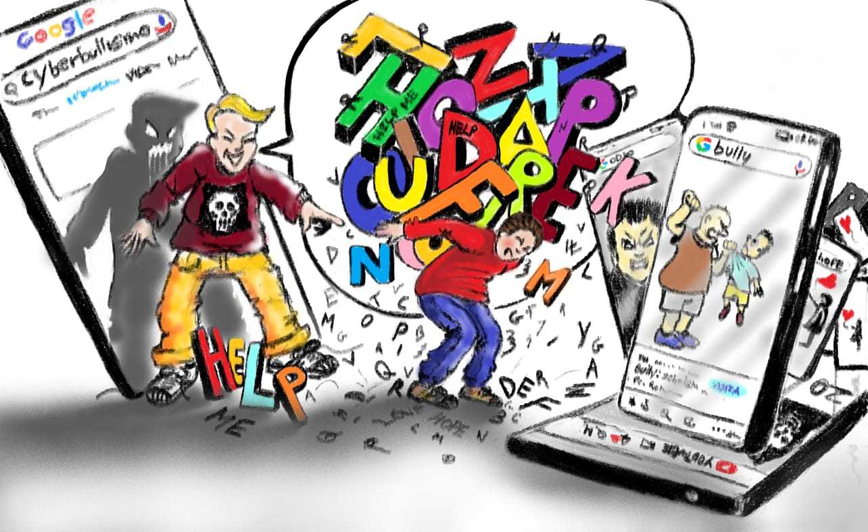
COME È NATA L’IDEA DELL’ATTIVITÀ?
L’idea nasce da un gioco divertente che abitualmente facevo con la mia famiglia quando ero bambina.
Prendere un foglio bianco per iniziare a scrivere frasi a turno che poi venivano combinate tra loro fino ad ottenere un testo unico. Ognuno scriveva avendo come punto di partenza il punto di arrivo (la frase conclusiva) dell’altro.
Con l’avvicinarsi della Giornata Nazionale contro il fenomeno del bullismo e del cyberbullismo, ho pensato che forse non poteva esserci occasione migliore per proporre questa attività, rivisitata e contestualizzata alla luce del metodo della scrittura collettiva elaborato da don Lorenzo Milani, con l’obiettivo di contribuire ad accrescere nei ragazzi l’interesse e il senso di responsabilità nei confronti di tali tematiche.
BUONE PRASSI DIDATTICHE – «DON MILANI E NOI»

Slide 5

DESCRIZIONE DELLE AZIONI INTRAPRESE E
ATTUATE PER LA REALIZZAZIONE
DELL’ATTIVITÀ
Dopo aver condiviso l’idea con alcuni colleghi e progettato il percorso creativo, si è passati all’azione…
BUONE PRASSI DIDATTICHE – «DON MILANI E NOI»

Slide 6
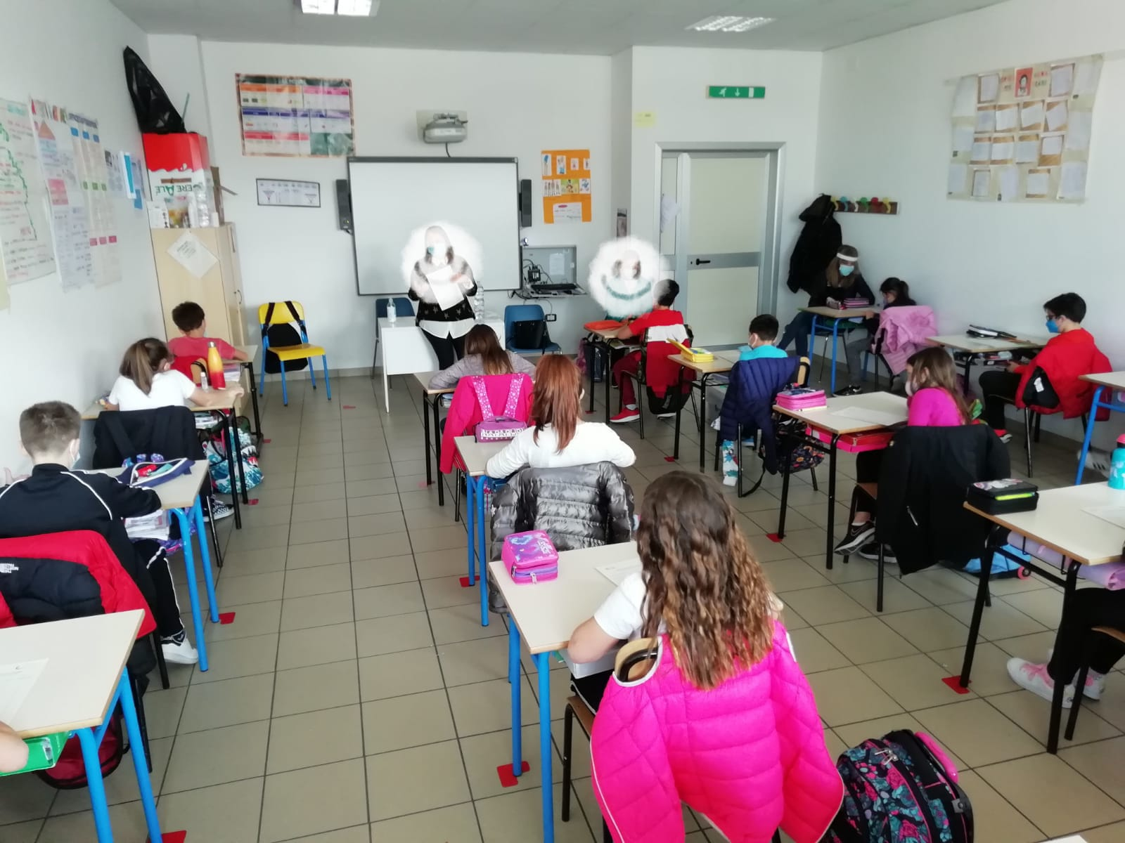
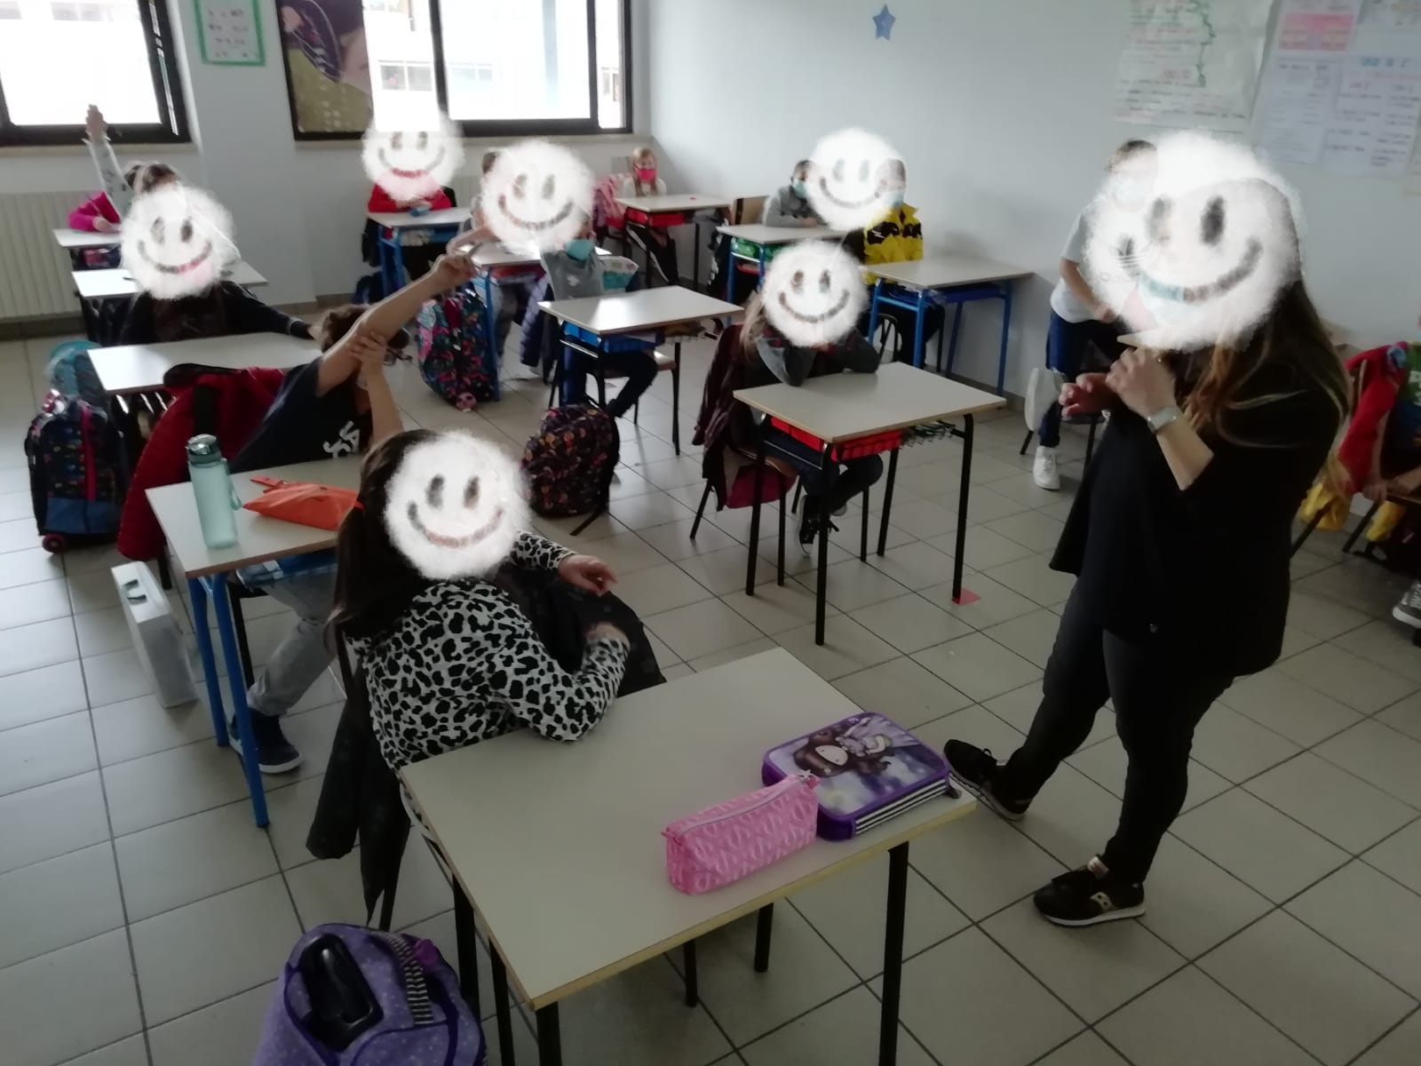
COMPITI DEL COORDINATORE DEL PROGETTO, DEGLI INSEGNANTI E DEGLI ALUNNI COINVOLTI
Prima fase - scelta del tema e del lettore
La prima cosa da fare è capire cos’è che ci spinge a scrivere.
Noi abbiamo scritto perché avevamo qualcosa di importante da comunicare guidati da un’attenta riflessione sul tema del bullismo e sull’importanza delle parole.
I destinatari del testo sono tutti i ragazzi dell’Istituto, le loro famiglie e gli scrittori stessi ai quali il testo servirà come presa di coscienza all’interno del gruppo.

Slide 7
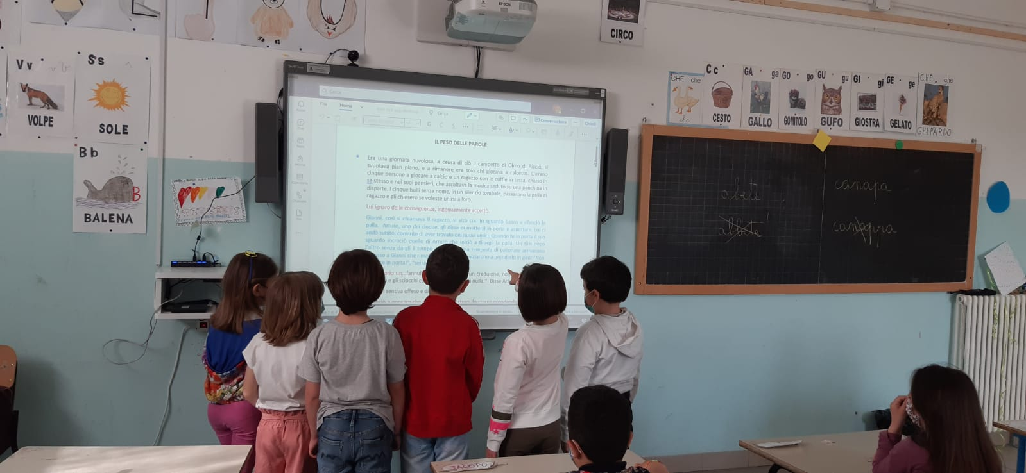
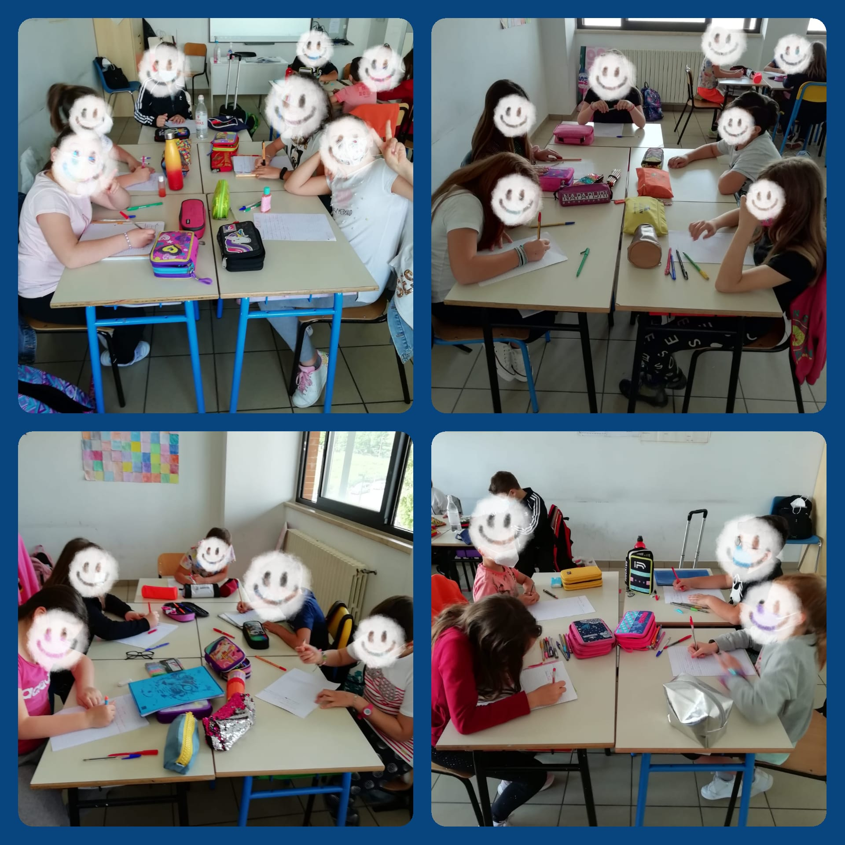
COMPITI DEGLI INSEGNANTI DI CLASSE E DEGLI ALUNNI COINVOLTI
Seconda fase - la raccolta delle idee
Abbiamo raccolto tutte le idee dei partecipanti: affermazioni, negazioni, osservazioni, brevi aneddoti, giudizi, opinioni.
Le idee sono state annotate e rielaborate insieme.
Terza fase - riordinamento delle idee
Abbiamo ordinato le idee del gruppo secondo un criterio logico, le abbiamo legate tra loro tramite congiunzioni o altre parole e abbiamo eliminato le ripetizioni rimaste. Infine, abbiamo unificato i tempi e le persone delle forme verbali con l’obiettivo di ottenere una parte di testo coerente con quanto scritto dalle classi precedenti. Questa fase ha rappresentato un momento importante poiché ha contribuito a conferire al testo l’idea che fosse scritto da un solo autore.

Slide 8
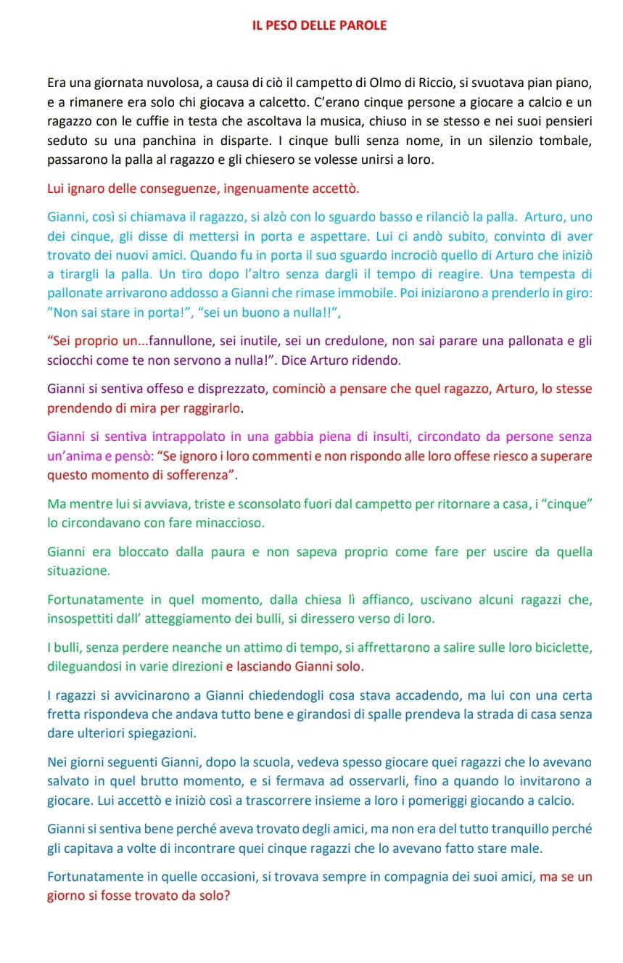
COMPITI DEGLI INSEGNANTI DI CLASSE, DEL COORDINATORE DEL PROGETTO E DI ALCUNI ALUNNI
(le fasi di lavoro che seguono ad oggi non sono state portate a termine in quanto l’attività è ancora in corso di realizzazione)
Quarta fase - composizione del testo completo
Metteremo insieme le parti di testo, coerenti e ben organizzate attraverso la disposizione logica degli elaborati di tutte le classi. Il testo così formato sarà pronto per essere ulteriormente corretto e perfezionato.
Quinta fase - revisione generale del testo
Controlleremo se il lavoro nel suo insieme sarà ben organizzato, se riuscirà ad esprimere tutto quello che si voleva dire, se risulterà efficace, chiaro e scorrevole.

Slide 9
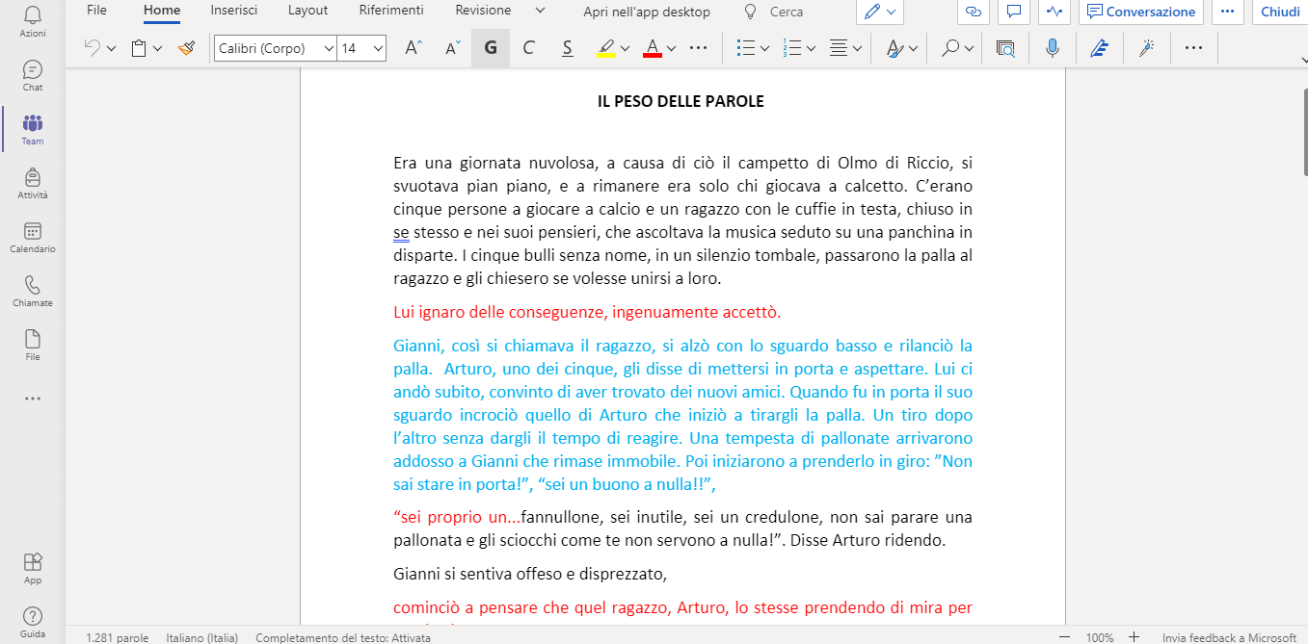
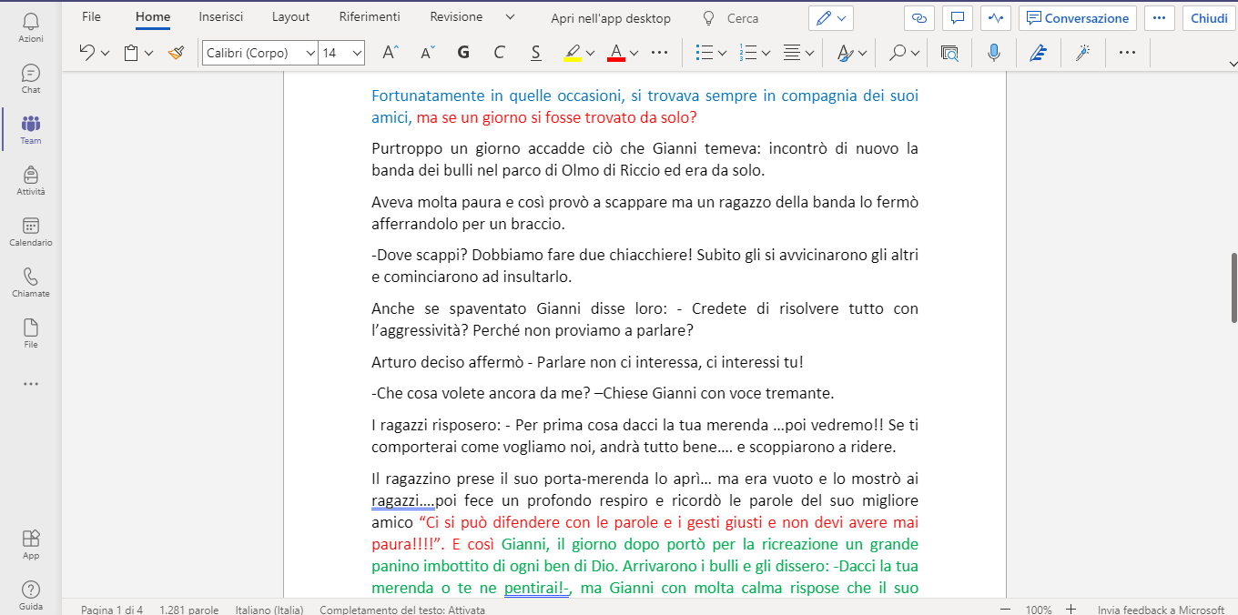
Sesta fase - semplificazione e perfezionamento del testo
Correggeremo ulteriormente il testo per sostituire i vocaboli difficili con parole alla portata di tutti, per inserire termini e verbi che meglio esprimono le sfumature che abbiamo in mente, per dare una costruzione più scorrevole ai giri di parole e a frasi intricate, per decidere la punteggiatura e i capoversi.
Settima fase - revisione del testo da parte di estranei e di alunni
Si farà leggere il testo a molte persone pregando di segnalarci tutto quello che provano durante la lettura. Questo servirà per vedere se tutti capiscono alla prima occhiata e se il testo dà luogo a malintesi, se ci sono parole o messaggi incomprensibili. Con questa fase lo scritto può ritenersi concluso.

Slide 10
02
METODOLOGIE E STRUMENTI
UTILIZZATI
BUONE PRASSI DIDATTICHE – «DON MILANI E NOI»

Slide 11
Premessa…
Le 3 regole principali a cui abbiamo sempre cercato di attenerci:
avere qualcosa di importante e di utile da dire;
sapere a chi scrivere;
non darsi limiti di tempo.
BUONE PRASSI DIDATTICHE – «DON MILANI E NOI»

Slide 12
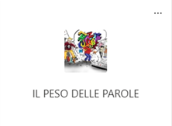

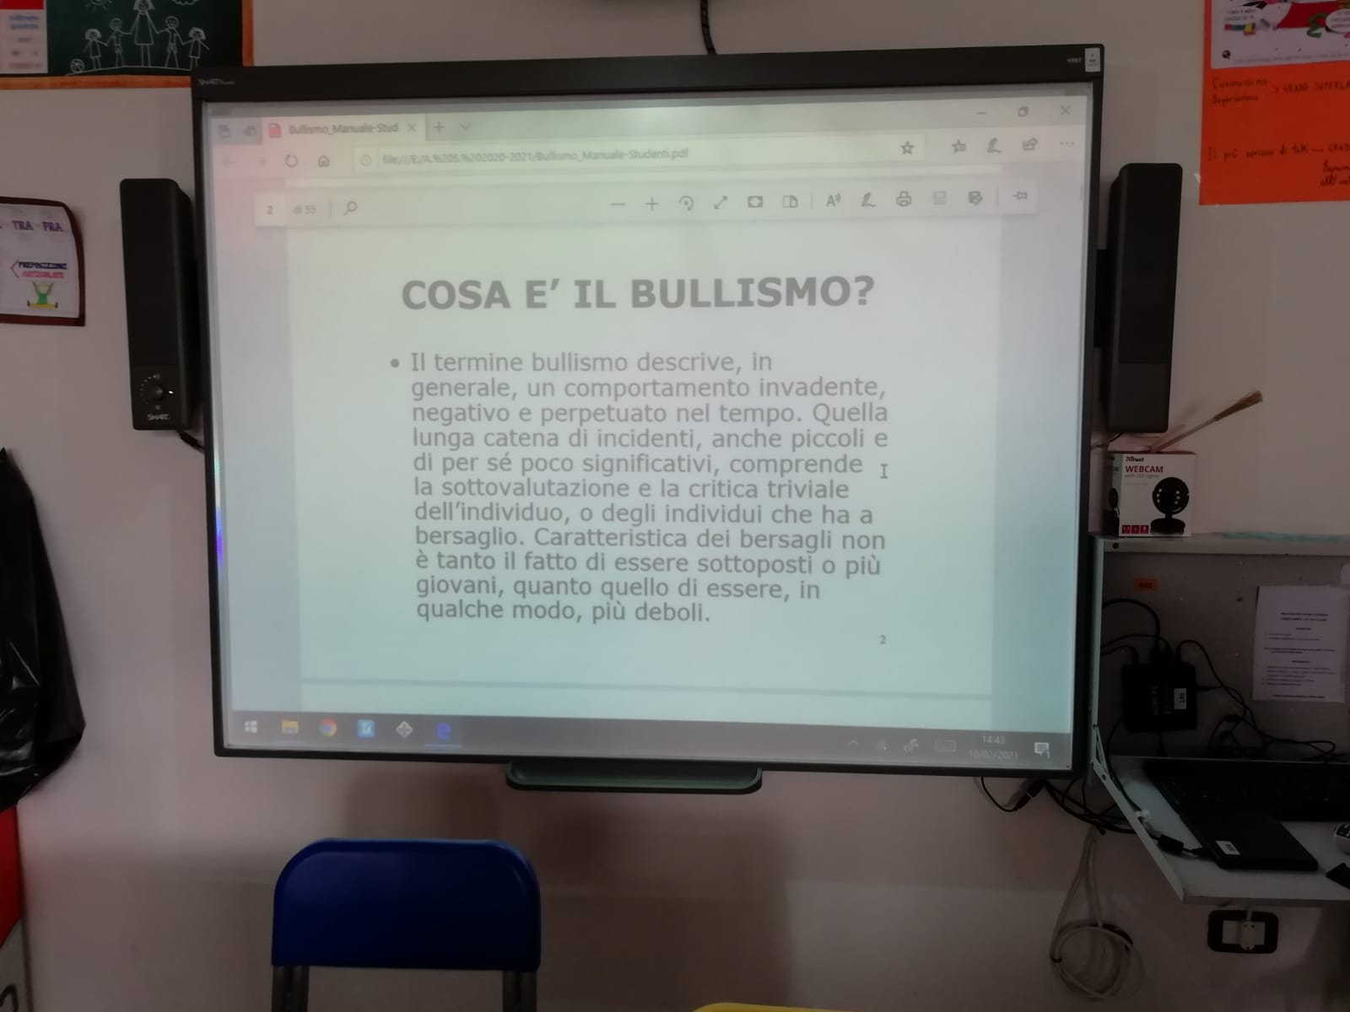
Strumenti…
Utilizzo della piattaforma Microsoft Teams per poter lavorare a più mani e in qualsiasi momento sfruttando appieno le potenzialità degli strumenti digitali.
Lavagna Interattiva Multimediale per poter condividere all’interno della classe le idee e organizzare al meglio il lavoro.
BUONE PRASSI DIDATTICHE – «DON MILANI E NOI»

Slide 13
Metodologia…
L’apprendimento della scrittura è un esempio pratico del metodo di don Milani: si tratta dell’arte dello scrivere che il priore di Barbiana definisce una tecnica umile.
Si lavora collettivamente sull’uso delle parole: l’esercizio è semantico, si ragiona non sulla parola che fa più colpo ma sulla parola più profonda, analizzandone bene il senso.
Lavorare le parole è come lavorare la materia con degli attrezzi, la parola va pensata e ripensata; da quella singola parola ne nascono altre e il linguaggio si arricchisce, ma l’apprendimento della lettura e della scrittura non è più un atto tecnico ma un atto produttore di senso.
La scuola dove s’impara a leggere e scrivere in questo modo è una scuola d’arte che favorisce il risveglio della coscienza.
L’abilità con la parola, il discernimento, il senso di giustizia erano alcuni degli elementi che caratterizzavano l’insegnamento della scuola di Barbiana. E ancora, la forza della parola e del testo scritto.
Non menti da riempire, ma da allenare giornalmente…
BUONE PRASSI DIDATTICHE – «DON MILANI E NOI»

Slide 14
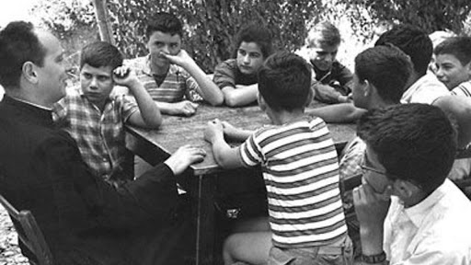
“Ogni parola che non impari oggi, sarà una pedata nel sedere domani”
…diceva don Lorenzo ai suoi ragazzi

Slide 15
03
VALUTAZIONE FINALE
BUONE PRASSI DIDATTICHE – «DON MILANI E NOI»

Slide 16
PUNTI DI FORZA E CRITICITÀ EMERSE FINO AD ORA
Punti di forza:
permettere agli studenti di entrare in gioco, di “essere soggetti di cultura”, di fare prove di democrazia in quanto vivono dinamiche relazionali che consentono loro di acquisire competenze e saperi di tipo cognitivo e di tipo socio-culturali, nella dimensione dell’uguaglianza, per “costruirsi” cittadini democratici della comunità mondiale;
sperimentare attraverso la condivisione, prima in classe e poi in rete, il piacere della comunicazione delle proprie idee;
rivedere, integrare quanto proposto da altri coetanei e insieme cooperare per realizzare un lavoro condiviso e comune a tutti grazie all’utilizzo della piattaforma Teams che supporta comunicazioni e collaborazioni anche a distanza;
modificare punti di vista e mettere in relazione le varie posizioni.
BUONE PRASSI DIDATTICHE – «DON MILANI E NOI»

Slide 17
LA DIMENSIONE SOCIALE È UNO DEI MOTORI PIÙ POTENTI DI APPRENDIMENTO.
IL CONFRONTO, LO SCAMBIO E LA CONDIVISIONE ARRICCHISCONO CONOSCENZE, ABILITÀ COGNITIVE, PRATICHE E METODOLOGICHE E COSTITUISCONO OVVIAMENTE OCCASIONI PER L’ESERCIZIO DI COMPETENZE SOCIALI, CIVICHE E COMUNICATIVE.
BUONE PRASSI DIDATTICHE – «DON MILANI E NOI»

Slide 18
PUNTI DI FORZA E CRITICITÀ EMERSE FINO AD ORA
Punti di criticità:
non permette a tutti gli alunni coinvolti di partecipare al lavoro di correzione e revisione finale poiché si tratta di un testo collettivo d’Istituto. Ci troviamo di fronte alla sperimentazione di un micro testo collettivo all’interno di un macro testo collaborativo per il quale ogni classe dà il suo contributo;
le singole classi non hanno un momento di condivisione comune con il grande gruppo anche se comunque, con il supporto dell’insegnante, hanno sempre modo di collegarsi su Teams per comunicare con le altre classi e per visionare l’evolversi della storia.
BUONE PRASSI DIDATTICHE – «DON MILANI E NOI»

Slide 19
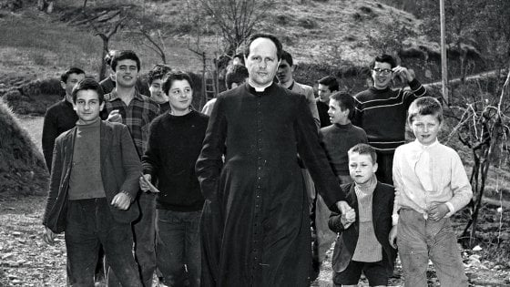
BUONE PRASSI DIDATTICHE – «DON MILANI E NOI»

